Slide 1
Jak radzić sobie z trudnymi emocjami?
W tej prezentacji zastanowimy się co zrobić gdy nie dajemy sobie rady ze złymi emocjami.

Slide 2
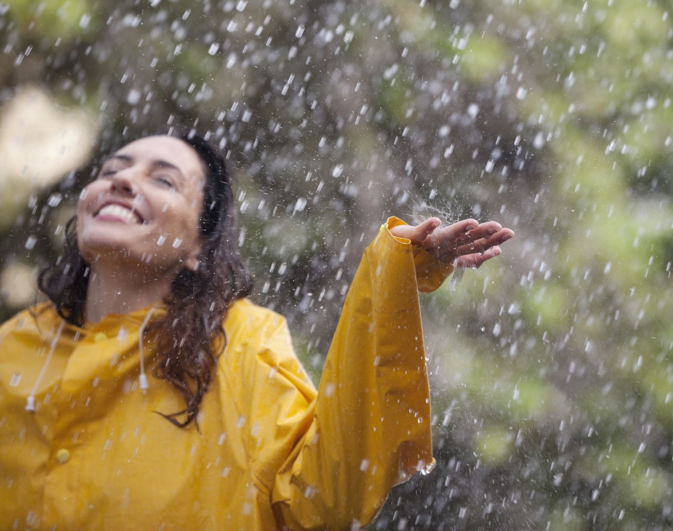
Na początku zastanówmy się czym są emocje.
EMOCJE

Slide 3
Co zrobić gdy mamy zły humor?
Posłuchaj swojej ulubionej muzyki. Ona zawsze pomoga.
Możesz równiez wyjść na spacer.
Poczytaj książkę. Spróbuj znaleźć taką która jest ciekawa

Slide 4
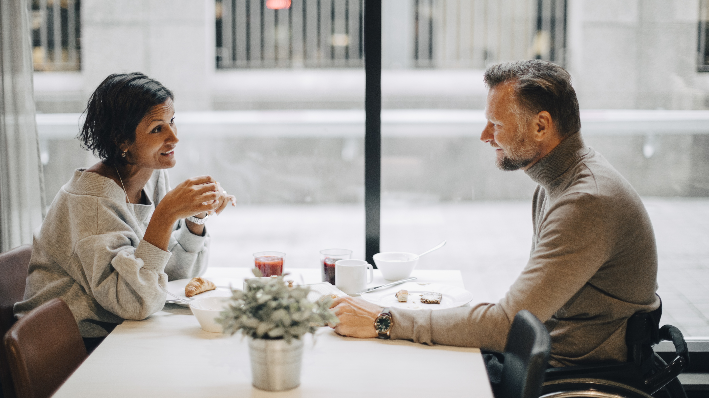
Co zrobić gdy potrzebujemy z kimś porozmawiać?
Często nie wiemy co zrobić w takiej sytuacji. Wtedy warto zwrócić się do zaufanej przez nas osoby może to być np. mama, przyjaciel, a nawet nauczyciel.

Slide 5
Stres
Gdy znajdujemy się w trudnej sytuacji zaczynamy się stresować. Wtedy warto pomyśleć o czymś co kojarzy nam się ze spokojem. Można również wziąć parę wdechów. To także pomaga.

Slide 6
Nienawiść i złość
Możemy znaleźć się w sytuacji w której jesteśmy bardzo źli. Nie warto wtedy załatwiać spraw poprzez przemoc fizyczną. Warto wtedy zastanowić się co my lub ktoś zrobił źle i spokojnie porozmawiać.

Slide 7
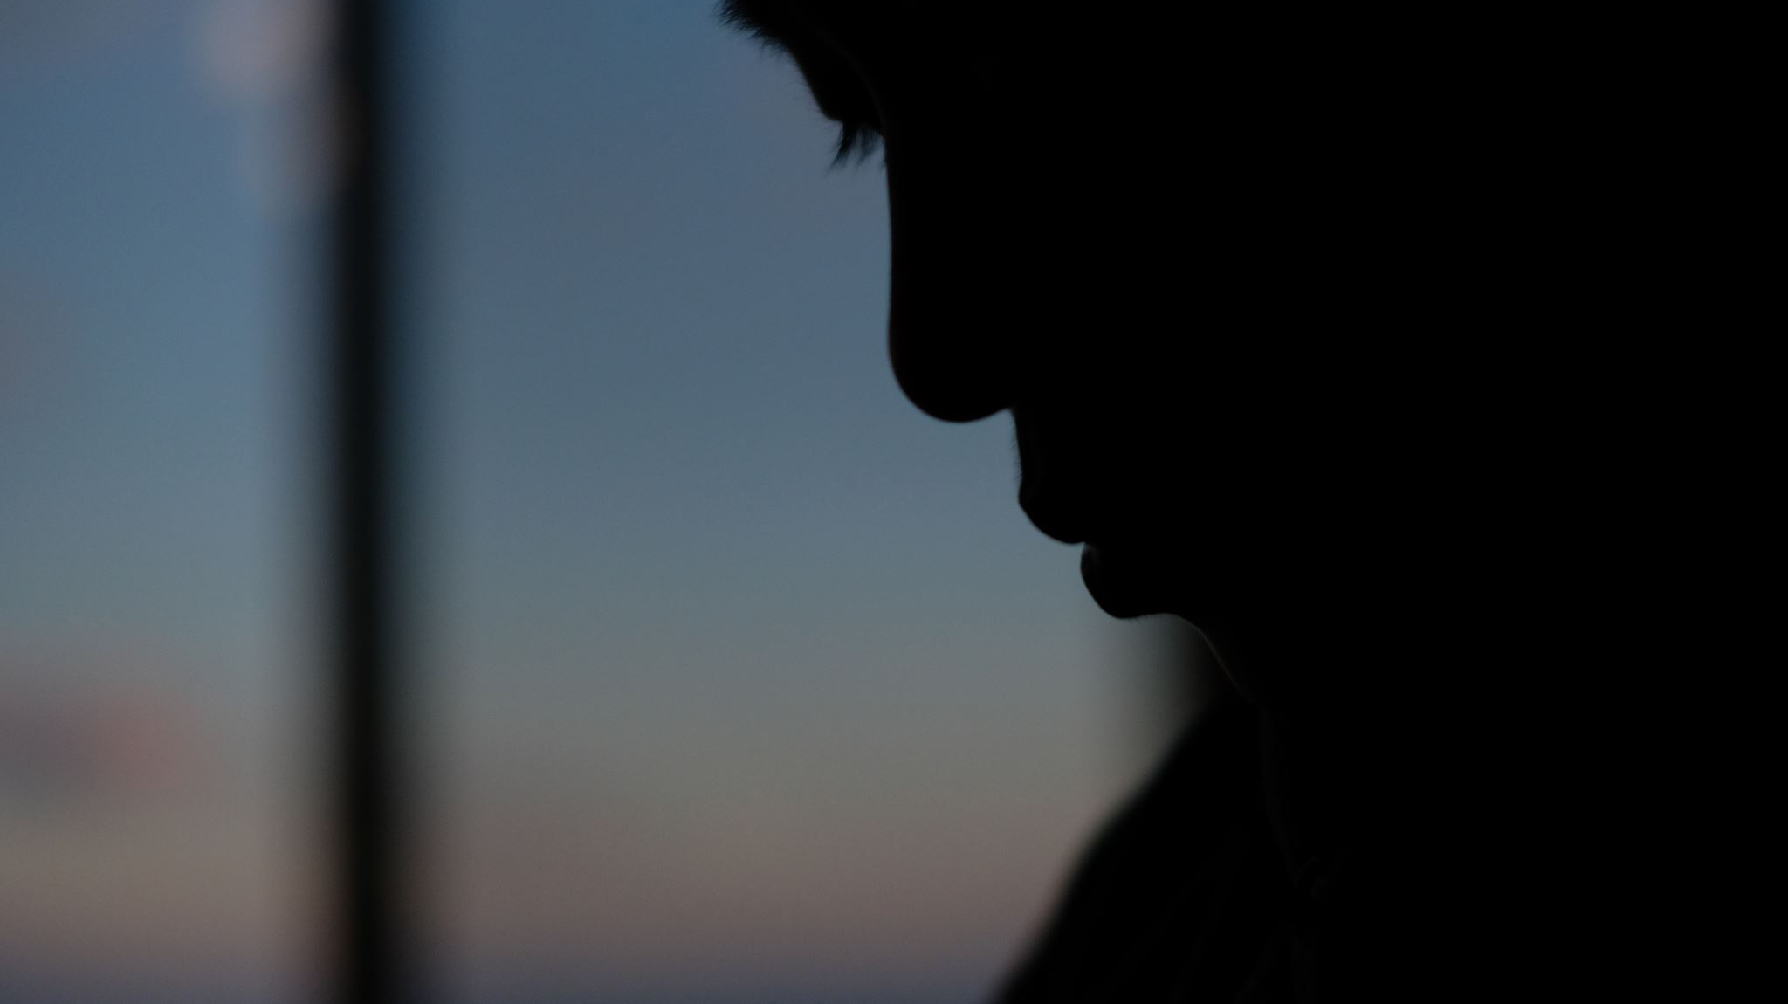
Smutek
Zazwyczaj czujemy smutek gdy stało się coś czego nie chcieliśmy lub nie oczekiwaliśmy. Przykładem takiej sytuacji jest choćby zła ocena ze sprawdzianu, ale nie tylko. Może być to również słaby dzień w pracy. Wtedy pomyślmy w jaki sposób możemy poprawić swój nastrój.

Slide 8
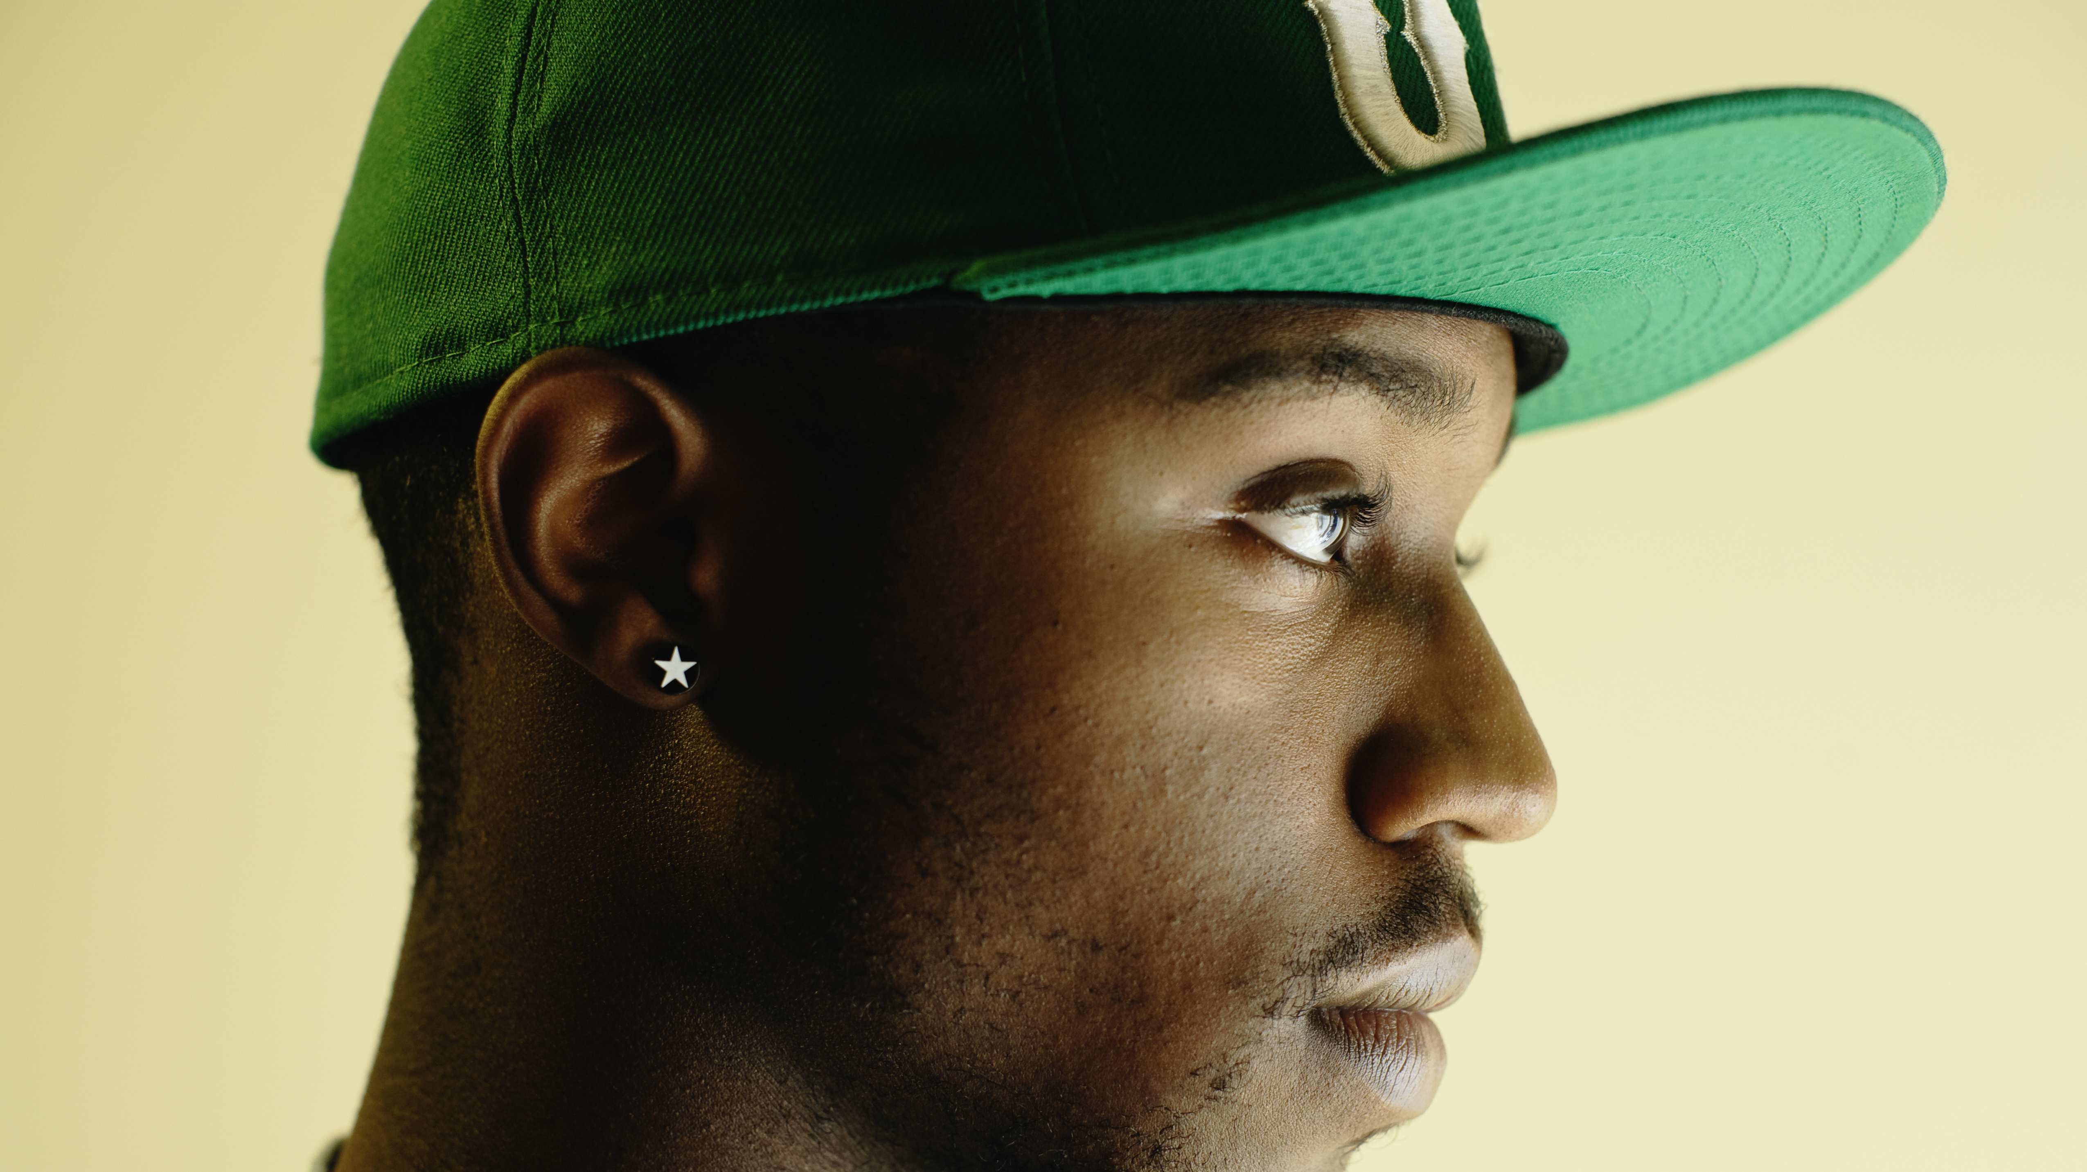
Niska samoocena
Czujemy się wtedy bezwartościowi. Zawsze trzeba pamiętać, że każdy ma jakieś mocne strony. Można spisać je sobie na kartce i o niej pamiętać. W sytuacji w której uważamy, że nic nie umiemy warto na nią spojrzeć i uświadomić sobie, że jednak jesteśmy w czymś dobrzy.

Slide 9
Z kim możemy porozmawiać gdy nie radzimy sobie z emocjami?
Jest wiele miejsc do których zawsze możemy zadzwonić i porozmawiać na wszystkie tematy które nas dręczą. Nie musimy się tego wstydzić.

Slide 10
Prezentacje przygotowała Maja Gwarda kl. 6c

